Slide 1
Een busreis vol leesplezier!
Zo leren de kinderen lezen
Notes:
Dit jaar zit uw kind in groep 3.
Een spannend jaar, waarin de nadruk ligt op het leren lezen, ook wel ‘aanvankelijk lezen’ genoemd.
Voor taal, spelling en lezen werken wij met Lijn 3, een taal- en leesmethode van uitgeverij Malmberg.

Slide 2

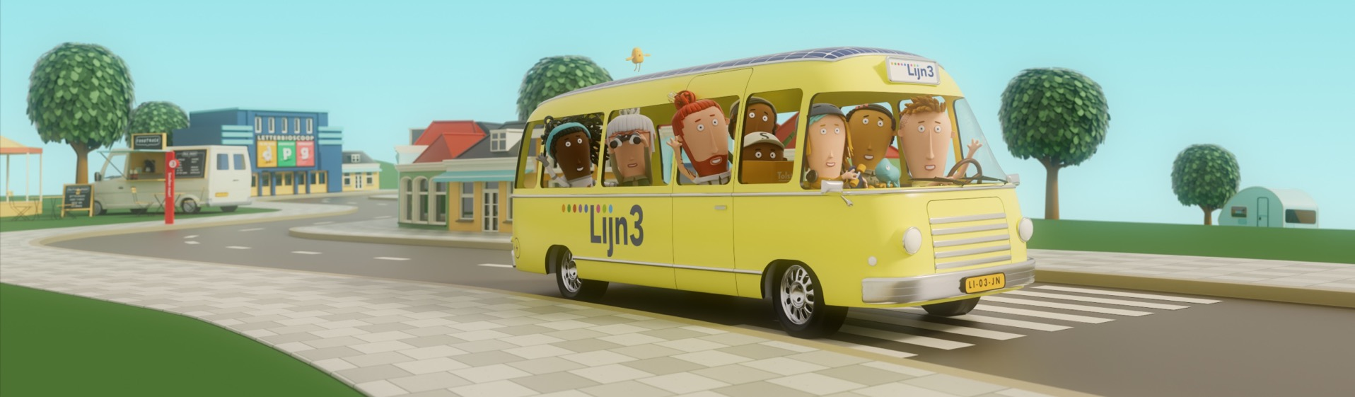

Inhoud
Leren lezen
1
Materialen
2
Letterfeest
3
Leren schrijven
4
Wat kunt u thuis doen?
5
Notes:
Ik neem jullie kort mee in de opzet van Lijn 3 en zal vertellen over deze onderdelen.

Slide 3

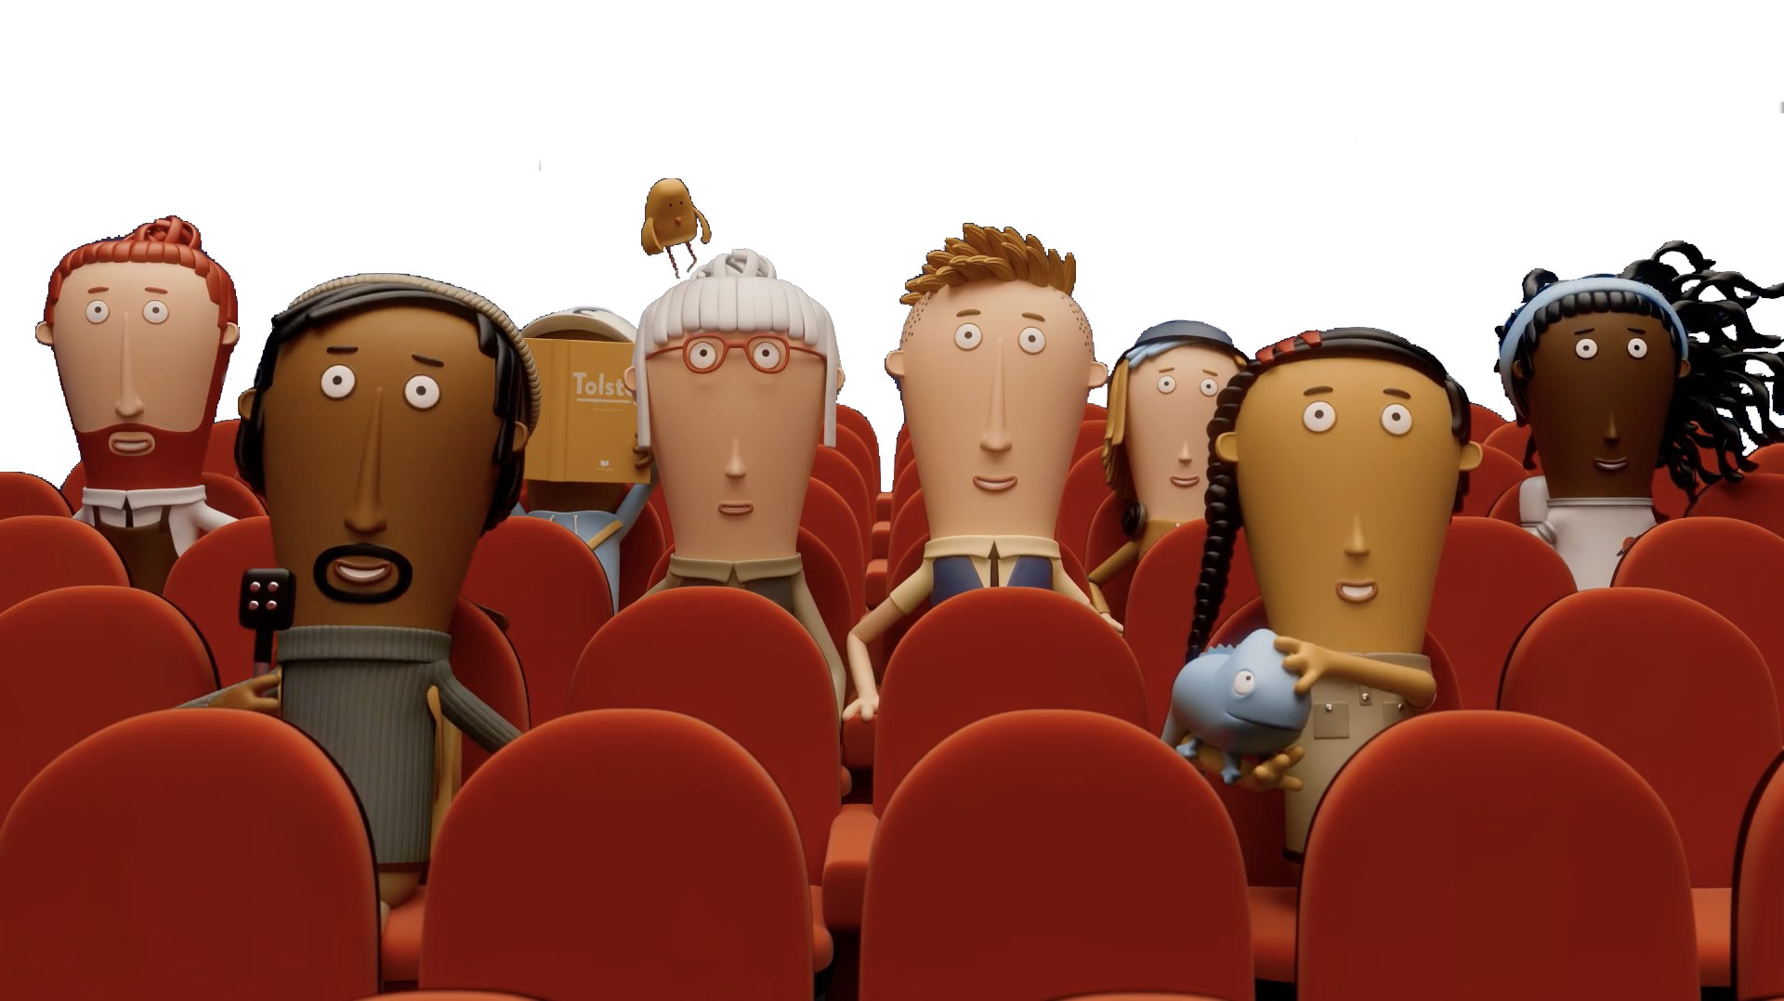
1
Leren lezen
Notes:
De methode heet zo omdat een bus met passagiers centraal staat (Lijn 3). Binnen Lijn 3 maken de kinderen een busreis door Leesstad met chauffeur Ben Bus en zijn bonte gezelschap. Er zijn acht haltes die elk passen bij één van de acht thema’s gedurende het jaar. Elk thema duurt vier weken. Het eerste thema is ‘Letterpret’ en draait om alles dat met lezen, boeken en letters te maken heeft.
Als de kinderen aan het eind van het jaar uitstappen, zijn ze helemaal klaar voor groep 4.
Alle kinderen behalen met Lijn 3 dit jaar AVI E3 en de betere lezers komen zelfs op AVI M4 uit. Mocht je je afvragen wat dat betekent? Dat is het leesniveau van een kind. Waarbij E3 staat voor Eind groep 3 en M4 voor Midden groep 4.

Slide 4
De kracht van Lijn 3
Iedere dag
Acht aansprekende
Lezen, schrijven en spelling in
Sluit aan bij de ontwikkeling van het
thema’s
Notes:
We hebben deze methode gekozen omdat een aantal onderdelen centraal staan:
1 Iedere dag veel en samen lezen
2 Acht aansprekende wereldoriënterende thema’s
3 Lezen, schrijven en spelling in samenhang
4 Sluit aan bij de ontwikkeling van het jonge kind
Voor groep 3-kinderen is veel nieuw, zoals zitten aan een tafeltje en luisteren naar uitleg. Ze komen binnen als kleuters met beweegdrang en hebben een grote behoefte aan handelen. Lijn 3 sluit aan bij de wensen en behoeften van het jonge kind. Heerlijk actief en afwisselend voor de kinderen, maar wel doelgericht: het leren staat voorop.

Slide 5
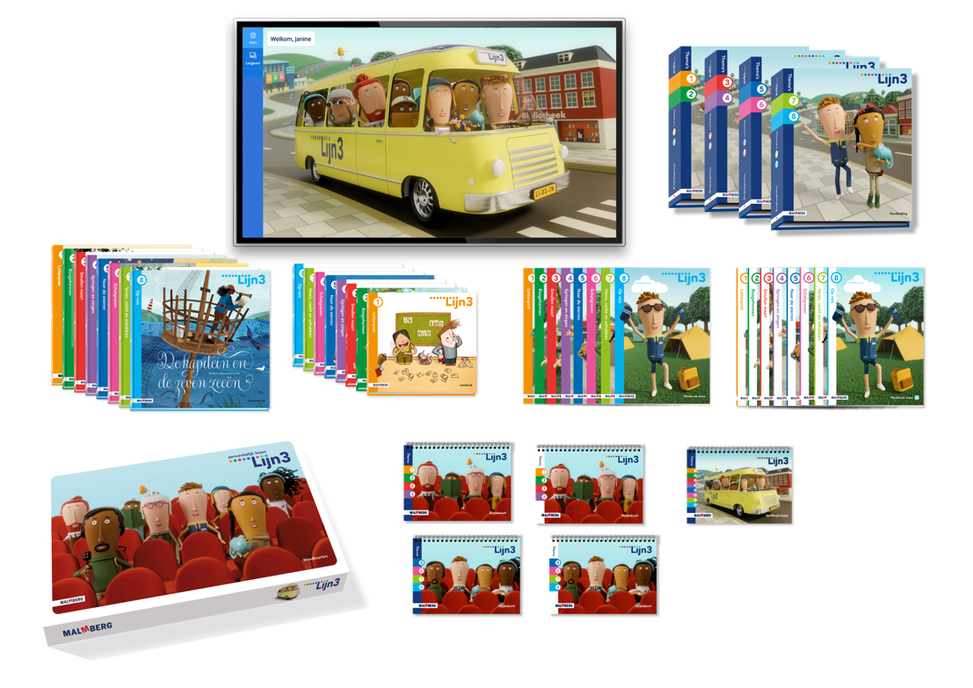
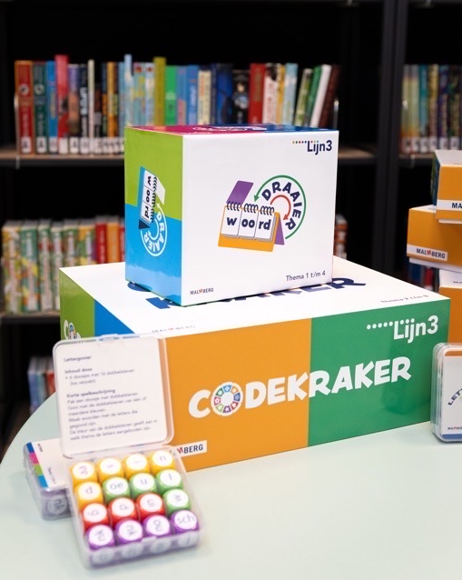
Iedere dag
Uitgebreid en gevarieerd aanbod
Inclusief spellen én prentenboeken
Notes:
1 Iedere dag veel en samen lezen
Goed lezen leer je vooral door veel te lezen. Daarom heeft Lijn 3 een uitgebreid en gevarieerd aanbod aan lees- en prentenboeken, en leesspellen. Met deze materialen maken de kinderen veel leeskilometers waarbij leesplezier voorop staat: samen steeds beter leren lezen.

Slide 6
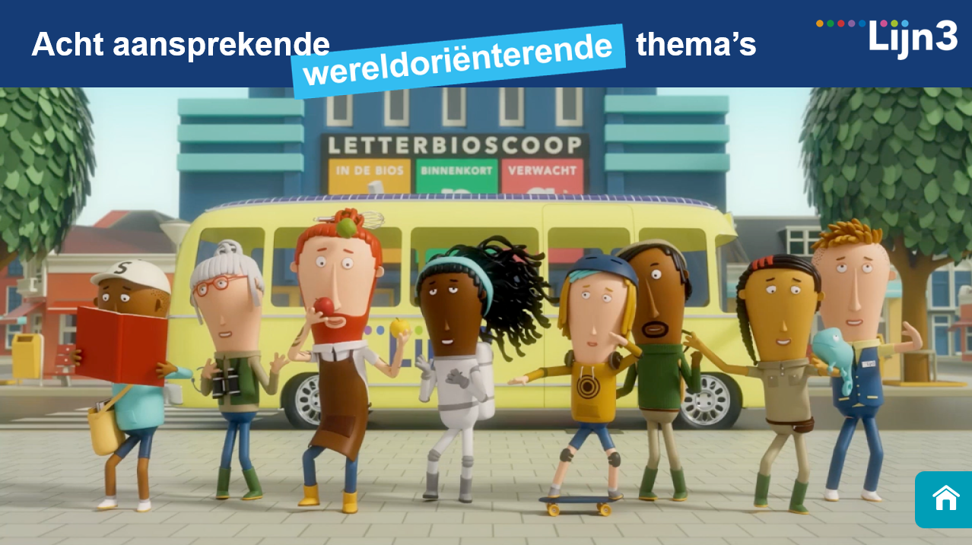
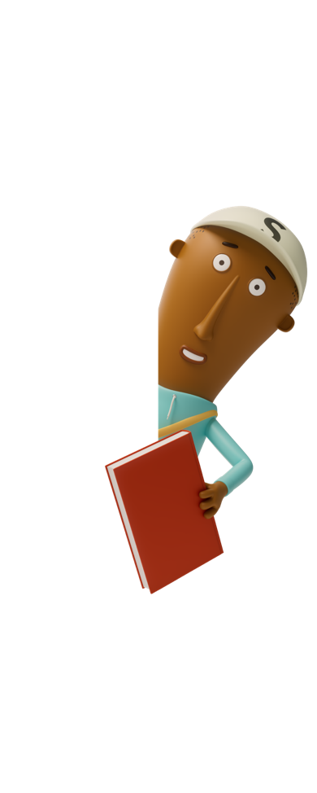
Notes:
2 Acht aansprekende wereldoriënterende thema’s
De wereldoriënterende thema’s van Lijn 3 bieden volop mogelijkheden om die wereld te ontdekken. De thema’s sluiten aan bij de belevingswereld van het jonge kind en we kunnen het thema nog meer tot leven te brengen met themahoeken, leeshoeken, extra activiteiten, uitstapjes en noem maar op. Een rijke leeromgeving tot stand.
De haltes staan voor de wereldoriënterende thema’s waarin de materialen worden aangeboden.
De karakters die uitstappen staan centraal in het thema en verbinden alle lesmaterialen en onderdelen met elkaar en het thema.

Slide 7
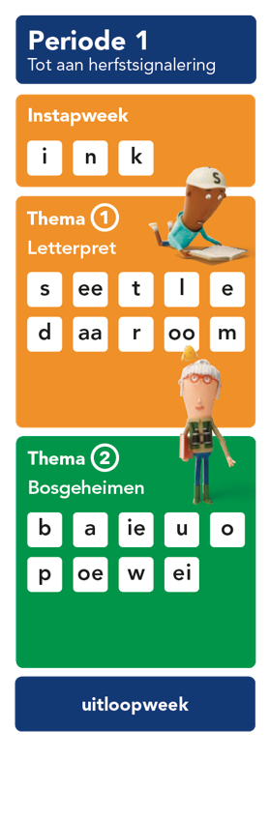
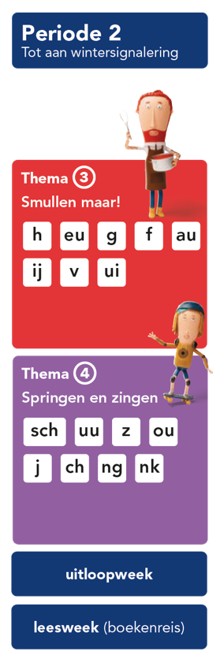
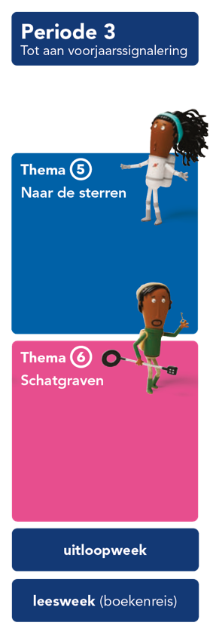
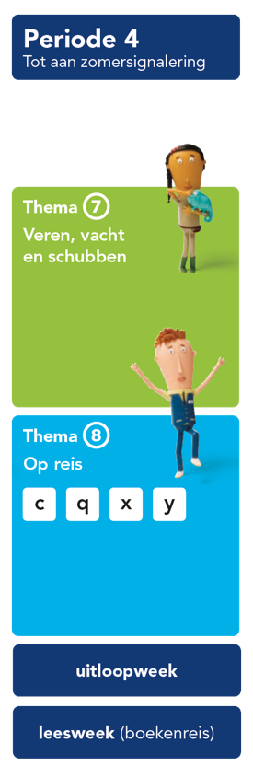
Vier periodes, acht thema’s
Notes:
Het schooljaar is ingedeeld in 4 periodes van 10 weken. Hier ziet u alle thema’s op een rijtje, inclusief de letters die in die periode aan bod komen.
In het thema ‘Smullen maar’ bijvoorbeeld (thema 3), gaat het in het leesboek over een kok die boodschappen gaat doen voor het restaurant, wordt er in het prentenboekverhaal gekookt voor belangrijk bezoek en de informatieve tekst is natuurlijk een recept. In de themafilmpjes zien de kinderen hoe een kok en een hulpkok samen een gerecht bereiden. Input genoeg dus, voor de eindopdracht in de lessen stellen, waarin de kinderen zelf een recept gaan schrijven en presenteren.
Aanvullende achtergrondinformatie:
Boekenwurm Sam bij halte Letterpret: Duik met mij een boek in en samen beleven we de spannendste avonturen.
Vogelaar Gonnie bij halte Bosgeheimen: Ik weet alles over vogels. Hoor je dat? Dat is een bijzondere vogel! Ga je mee op ontdekkingstocht?
Hulpkok Rens bij halte Smullen maar!: Klaar om te kokkerellen? Samen maken we een heerlijk gerecht!
Astronaut Imani bij halte Naar de sterren: Stap in mijn raket! We vliegen naar de sterren en verder.
Skater Jip bij halte Springen en zingen: Ik ben Jip, dol op skaten en drummen. Kom op! Tijd om samen plezier te maken!
Archeoloog Omar bij halte Schatgraven: Ik ben Omar, verzamelaar en archeoloog. Op zoek naar verborgen schatten? Samen graven we naar het verleden!
Dierenverzorger Ayla bij halte Veren, vacht en schubben: Ik ben Ayla, dierenverzorger. Zin om dieren te verzorgen? Ik laat je mijn kameleon zien!
Ben Bus bij halte Op reis: Ik ben Ben, de buschauffeur van Lijn 3. Instappen maar! Ik neem je mee op avontuur door Leesstad.

Slide 8
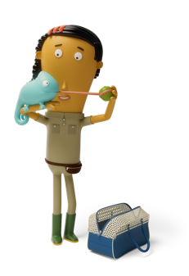
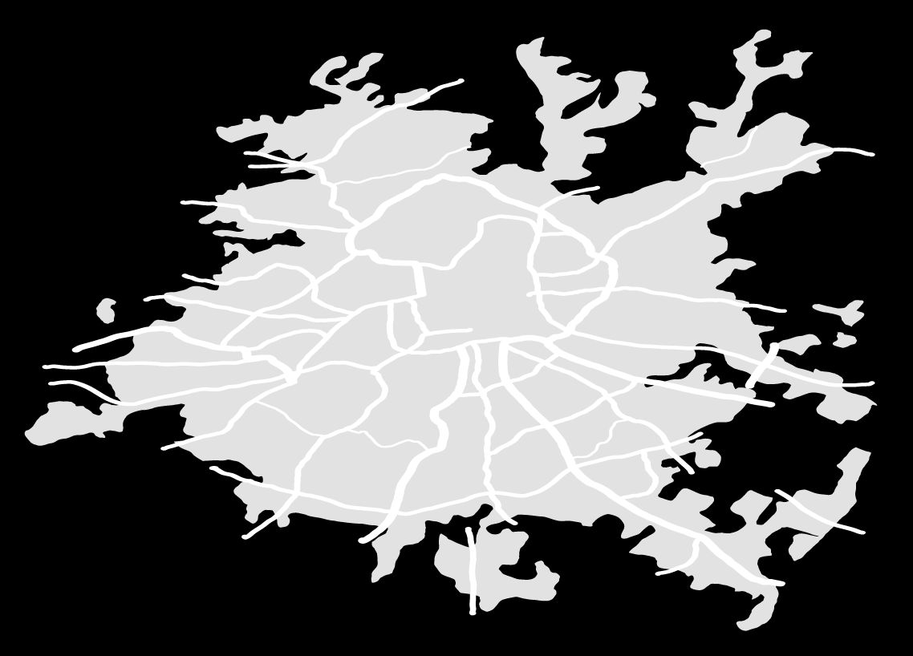
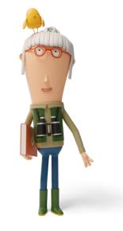
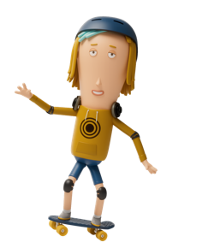
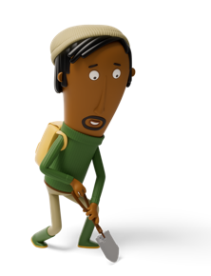
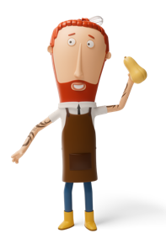
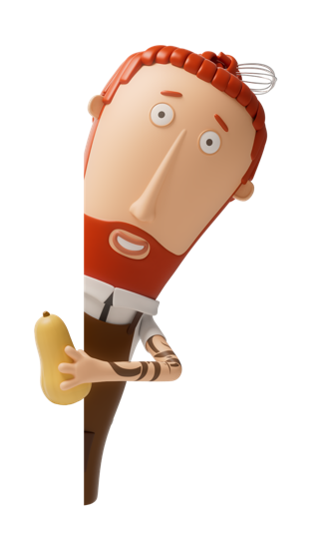
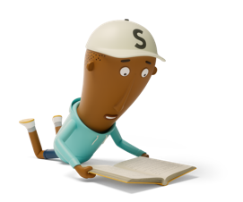

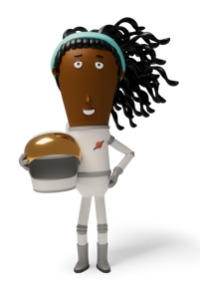
Wereldoriënterend
2
7
Met Lijn 3 leren de kinderen veel
meer dan lezen alleen!
4
Vragen van kinderen staan centraal, zoals:
Heeft een kok een muts op?
Waar proef je zoet/zuur/zout?
Is de aarde rond?
3
6
1
8
5
Notes:
Wereldoriënterend
De aansprekende wereldoriënterende thema’s zijn een rode draad door het lesprogramma. Ze zijn eenvoudig te verrijken of te verbinden met andere vakken of schoolbrede activiteiten. Bij elke halte van Lijn 3 leren de kinderen van alles over de wereld om hen heen.
De thema's en personages zorgen voor motivatie bij de kinderen. Dit maakt dat WO als rode draad door het aanbod loopt.
Kinderen in deze leeftijd zijn nieuwsgierig. Vragen van kinderen staan centraal in Lijn 3 waardoor ze veel meer leren dan alleen lezen.

Slide 9

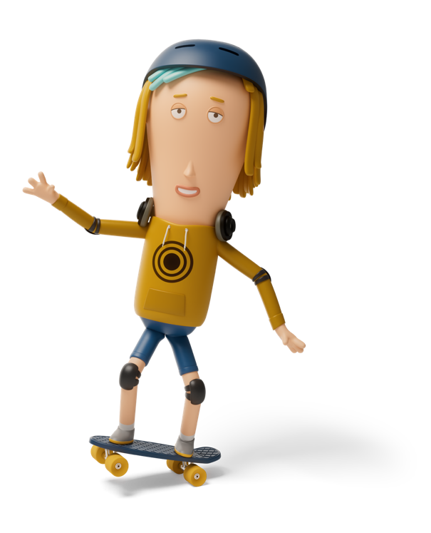
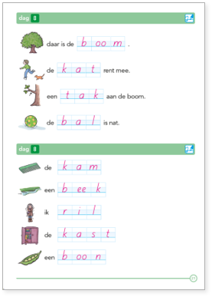
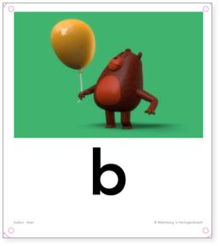
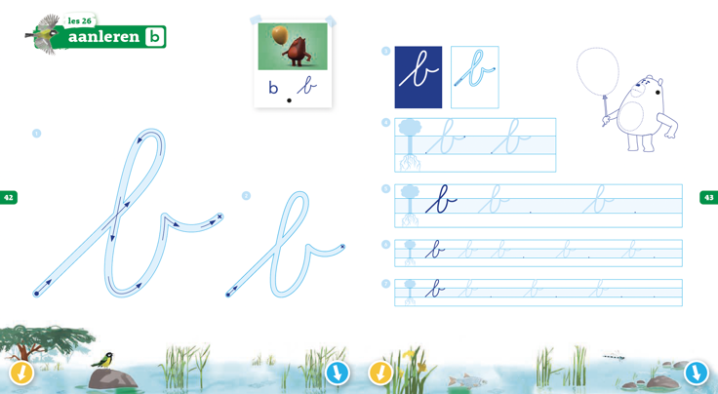
Lezen, schrijven en spelling in
Bewezen effectief
Leerlijn lezen, schrijven (Klinkers) en spelling op elkaar afgestemd
Praktijk: dezelfde liniatuur, dezelfde thematiek, herhaling, extra ondersteuning
Notes:
Lezen, schrijven en spelling in samenhang
Aanvankelijk lezen, schrijven en spellen zijn zeer nauw met elkaar verbonden. Wanneer kinderen letters leren lezen, willen ze die daarna ook schrijven.
We leren de kinderen niet alleen lezen, maar meteen ook spellen: uit je hoofd woorden opschrijven.
Aanvankelijk lezen en spellen zijn zeer nauw met elkaar verbonden, maar vereisen elk een eigen aanpak.
Vandaar dat de methode aparte spellinglessen heeft: 4 per week. Kinderen leren eerst letters lezen en op dezelfde dag (motorisch) schrijven. In de week erna leren de kinderen woorden spellen met deze letters.
Elke week zijn er twee lessen Taal. Tijdens de lessen taal werken de kinderen aan woordenschat, begrijpend luisteren en kijken, mondelinge communicatie en stellen (teksten schrijven).

Slide 10
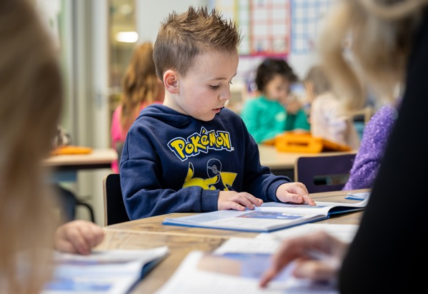
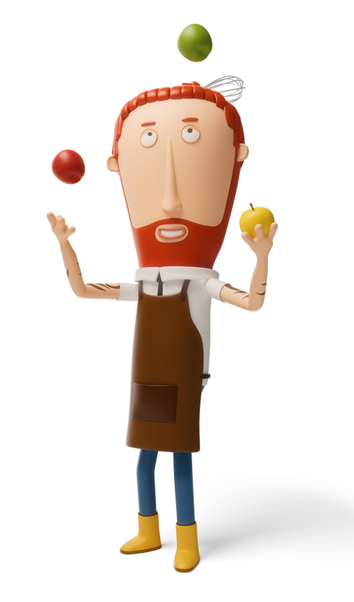
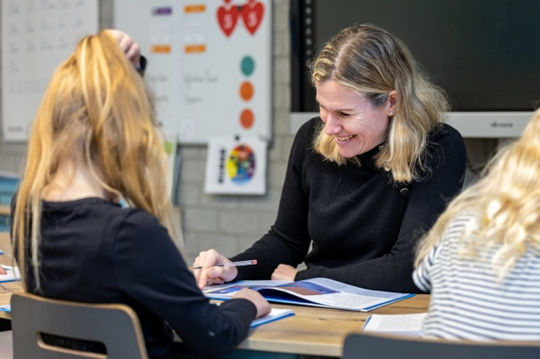
Sluit aan bij de ontwikkeling
van het
Nieuwsgierigheid prikkelen
Thema’s, personages, liedjes
Mix van formeel & spelend leren
Leescircuit met o.a. leesspellen
Optioneel: taal in themahoek, bewegend leren
Notes:
Sluit aan bij de ontwikkeling van het jonge kind
Voor groep 3-kinderen is veel nieuw, zoals zitten aan een tafeltje en luisteren naar uitleg. Ze komen binnen als kleuters met beweegdrang en hebben een grote behoefte aan handelen. Lijn 3 sluit aan bij de wensen en behoeften van het jonge kind. Met een leescircuit met leesspellen voor de beginnende en gevorderde lezer, letterfilmpjes en taallessen met de optie voor hoekenwerk. Heerlijk actief en afwisselend voor de kinderen, maar wel doelgericht: het leren staat voorop.
Nieuwsgierigheid voeden
In groep 3 wordt de kinderwereld snel groter. Kinderen willen weten hoe dingen werken en zijn geïnteresseerd in de wereld om hen heen. Elke vier weken speelt een nieuw wereldoriënterend thema in op die ontdekkingsdrang. Vanuit verschillende perspectieven belicht en in samenhang met taal en lezen uitgediept.
Mix van formeel en spelend leren
Spelen en leren gaan hand in hand met een mooie mix van formeel en spelend leren. En er zijn extra, optionele activiteiten voor bewegend leren, zoals Luister en beweeg, en rollenspellen in de themahoek. Hoekenwerk is bekend vanuit de kleutergroepen. Voor de taalontwikkeling is het effectief wanneer kinderen dat wat ze leren betekenisvol kunnen oefenen. Hoeken bieden hier veel mogelijkheden voor.

Slide 11
2
Materialen
Notes:
We zoomen in op de materialen.

Slide 12
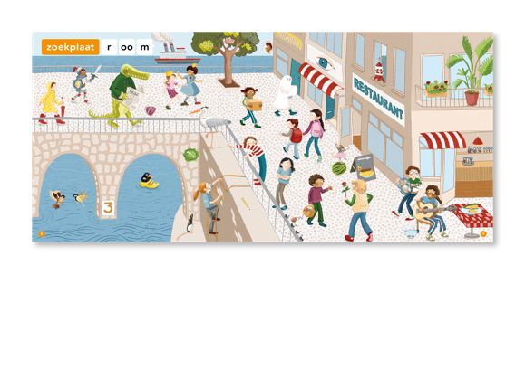
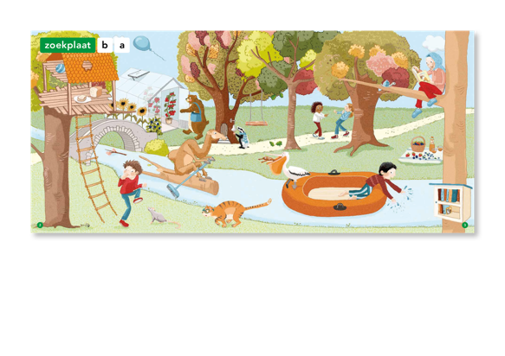
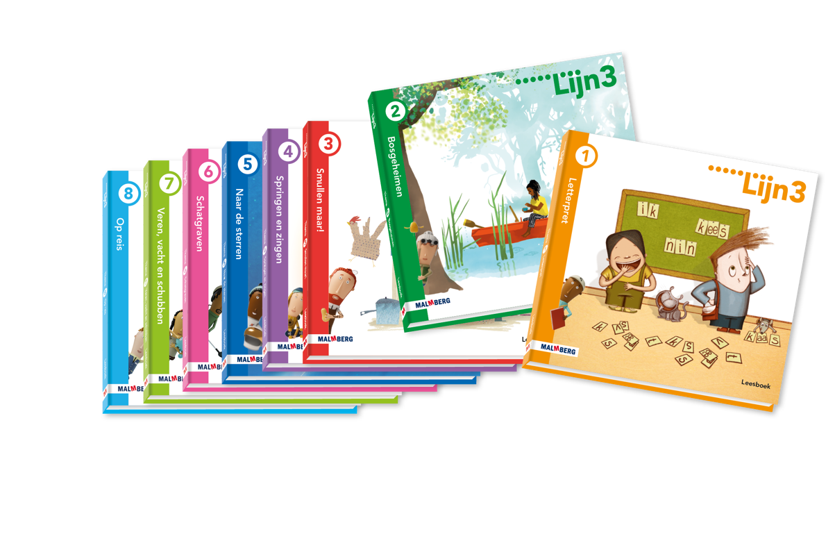

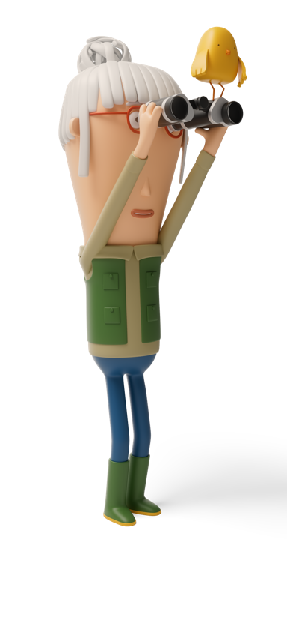
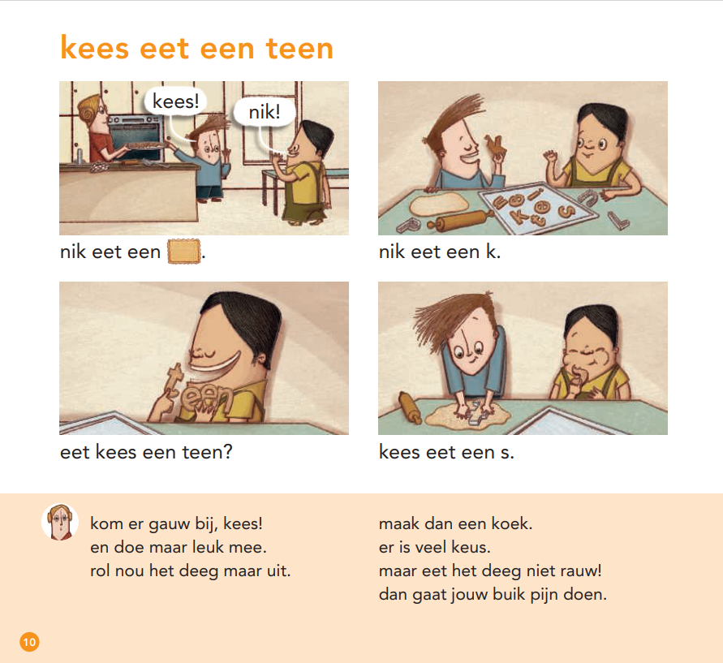
Leesboeken
Bij elk thema één leesboek per kind
Dubbele leeslijn op elke pagina
Zoekplaten
Notes:
We zoomen in op de materialen. Er is elke dag een les Lezen. In elk thema krijgen de kinderen een eigen leesboek en een werkboek. De kinderen die aan het begin van het jaar al kunnen lezen, volgen de ***-leerlijn met uitdaging op hun eigen niveau. U ziet hier de leesboeken. De leesboeken zijn door verschillende kinderboekenschrijvers geschreven en ook de illustraties variëren. Ook is er variatie in type teksten; er zijn weetjes, moppen, theaterlezen. Sommige leesboeken hebben een doorlopend verhaal, andere bevatten korte verhalen. Dit bevat ook een unieke dubbele leeslijn, zodat alle leerlingen op hun eigen niveau kunnen lezen, maar wel in hetzelfde boek.

Slide 13
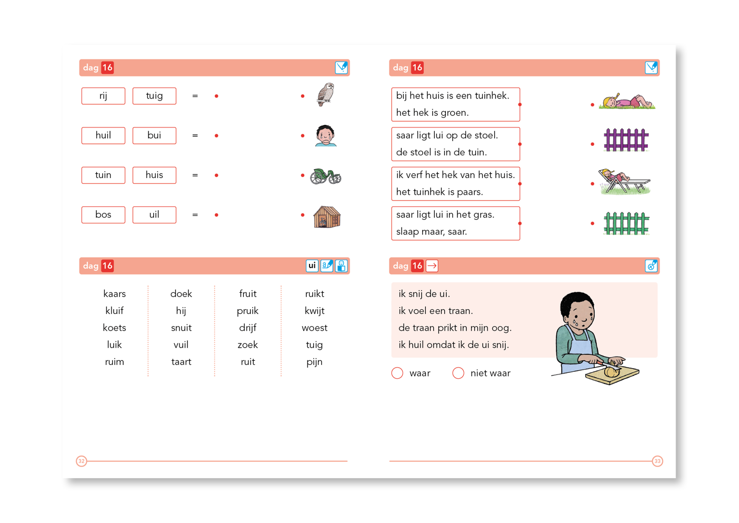
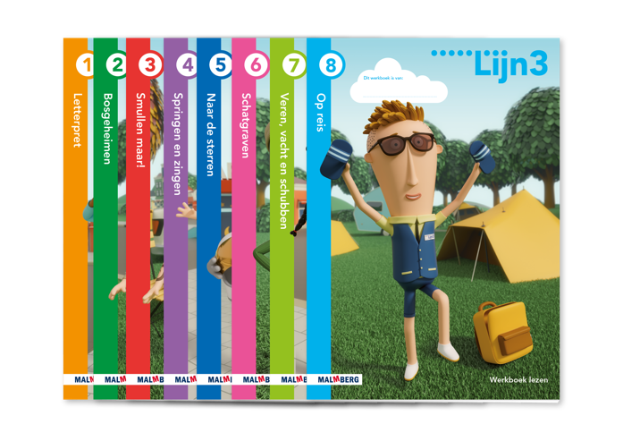
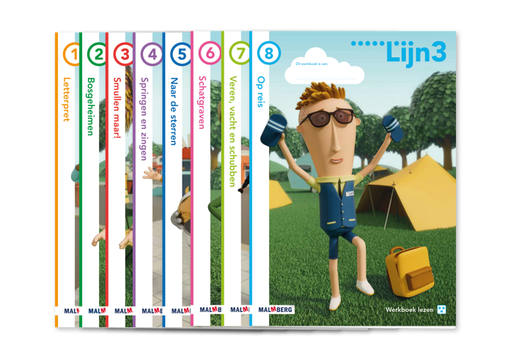
Werkboeken
Notes:
Werkboek
Ieder kind heeft een eigen werkboek per thema, bedoeld voor zelfstandige verwerking van de lesstof. Er is een basiswerkboek en een werkboek voor het ***-niveau. De betere lezers maken hier gebruik van.
Kenmerken:
De oefeningen in het werkboek zijn gericht op het oefenen op letter, woord, zin en tekstniveau. De oefeningen zijn zo geschreven dat kinderen de lestijd vooral besteden aan lezen.

Slide 14

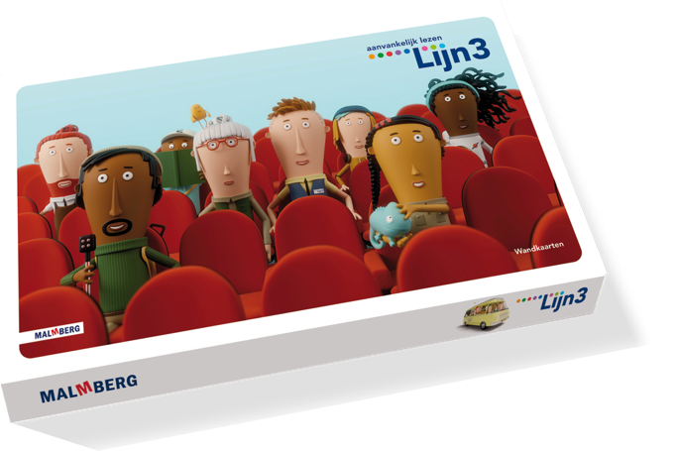
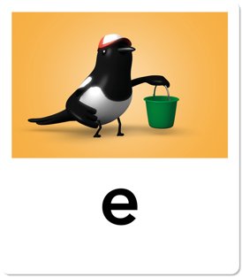
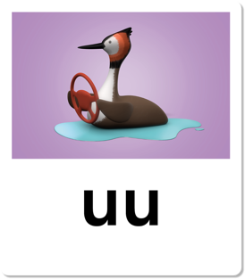
Letterfilmpje
Notes:
Voorbeeld letterfilmpje
Hier zie je een voorbeeld van een letterfilmpje om een letter te introduceren. Kinderen vinden deze geweldig.
Bij elk letterfilmpje is ook een wandkaart.
Bij elk filmpje komt een wandkaart die in de klas opgehangen kan worden. De schrijfletter (verbonden of onverbonden) van klinkers kan erbij gehangen worden.

Slide 15
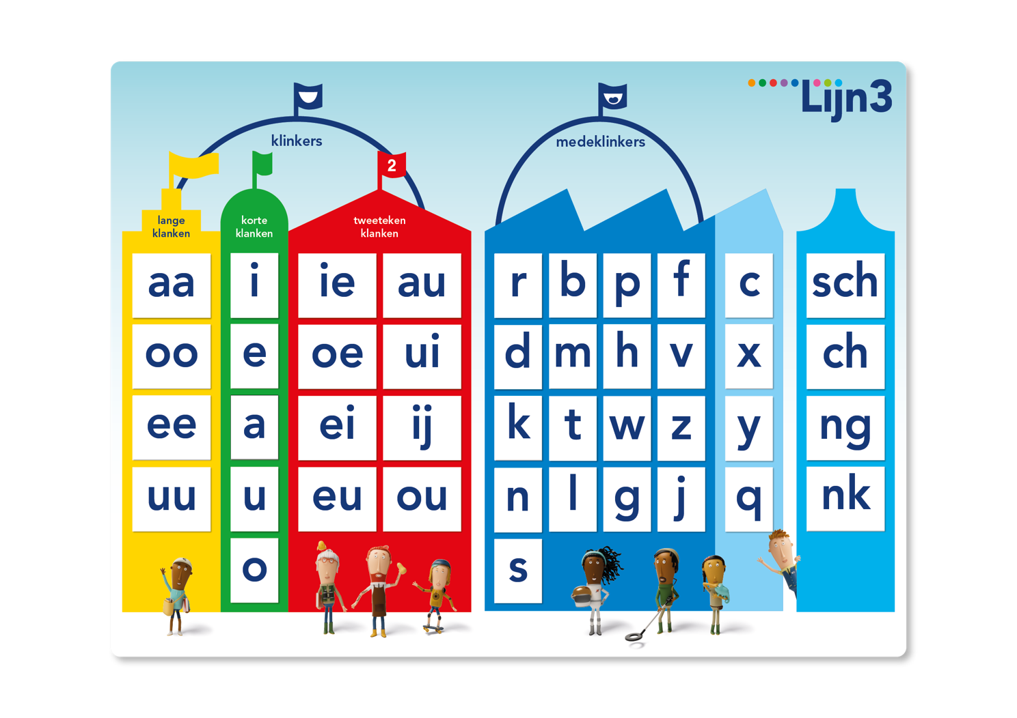
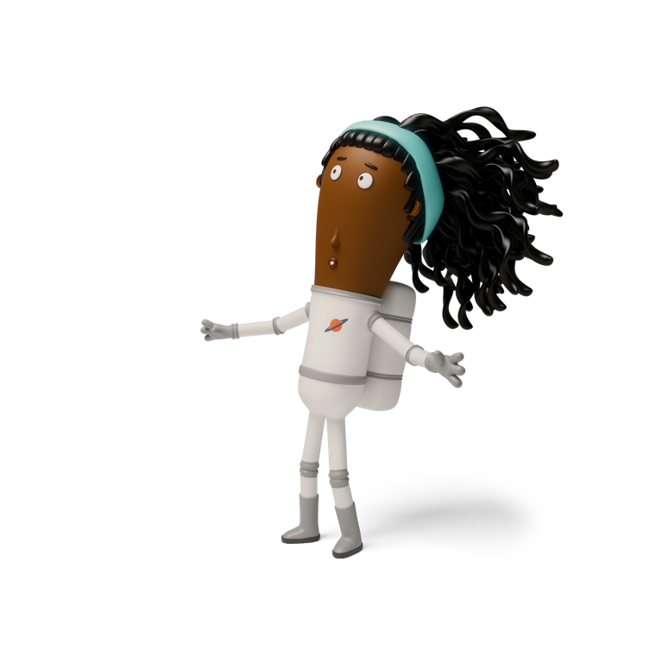
Klankenbord
Notes:
Klankenbord
Alle letters die in de leeslessen worden aangeboden krijgen een plekje op het grote klankenbord.
We maken onderscheid in:
lange klanken;
korte klanken;
tweetekenklanken;
medeklinkers;
andere klanken (aai-ooi-oei).

Slide 16
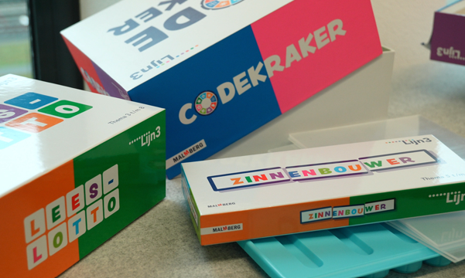
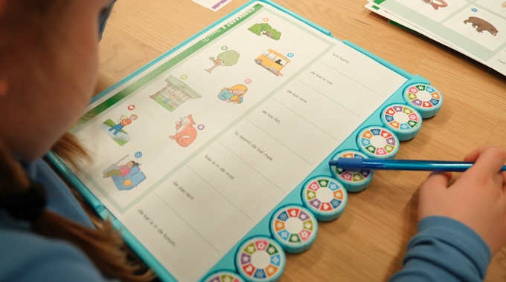
Leesspellen
Notes:
We oefenen in klas ook regelmatig met leesspellen, die in duo’s of individueel gespeeld worden. Deze spellen (er zijn er 9) zijn speciaal voor Lijn 3 gemaakt en sluiten precies aan op de aangeboden doelen. De spellen zijn zo ontwikkeld dat elk kind veel letters, woorden en zinnen leest. Hier ziet u twee voorbeelden.
Ook zijn er rijtjesboeken, samenleeskaarten en 100 biebboekjes op verschillende niveaus. We laten nu niet alles zien, maar kom gerust in de klas eens kijken.

Slide 17
3
Letterfeest
Notes:
In december hebben de kinderen alle letters geleerd en is er feest

Slide 18
Letterfeest
Na thema 4 (december)
Alle letters geleerd
Tijd om te vieren
Notes:
Na thema 4 (december) zijn alle (bijna) letters geleerd en vieren we een feestje.
Dit vieren we op school (evt met de ouders). Kinderen krijgen een diploma, we zingen een lied en uiteraard met iets lekkers.
Tegen die tijd ontvangen jullie er meer informatie over.

Slide 19
4
Leren schrijven
Notes:
Dia 19-21 zijn optioneel als u ook met Klinkers (editie 2) werkt.
We werken voor schrijven uit de schrijfmethode Klinkers, die gekoppeld is aan Lijn 3.
De kinderen leren een letter op dezelfde dag schrijven als ze hem bij lezen aangeboden hebben gekregen.

Slide 20
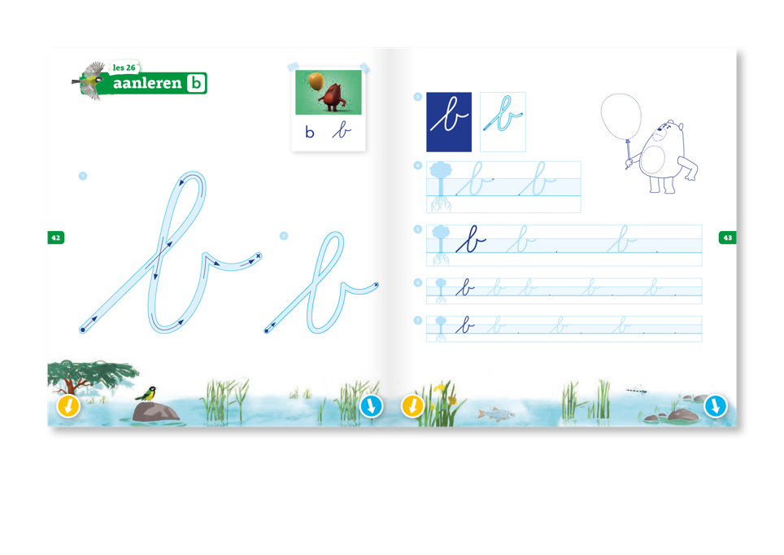
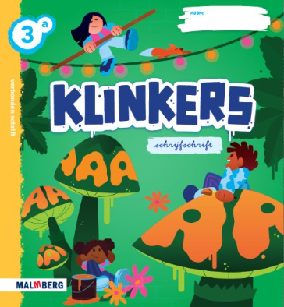
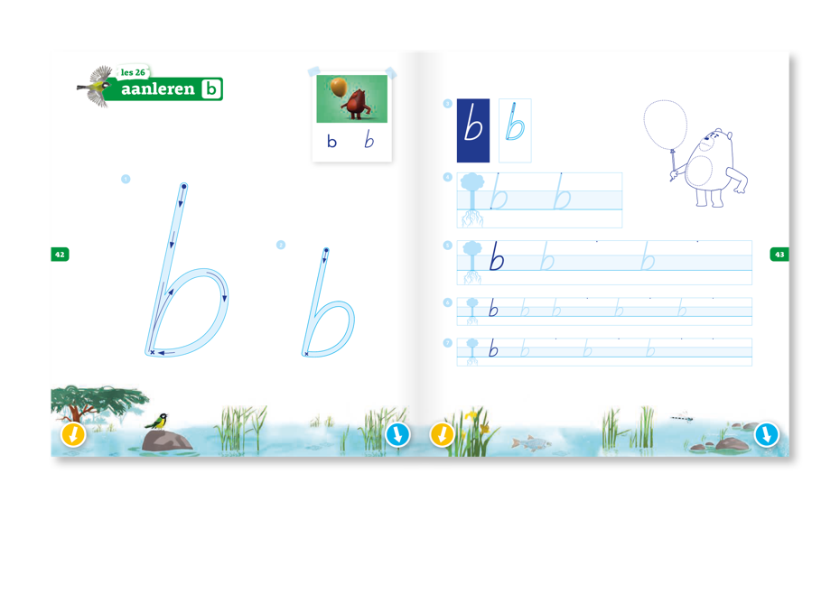
Schrijfschrift | Aanleren
Notes:
Hier zie je een voorbeeld uit het schrijfschrift van de letter b.
In groep 3 leren de kinderen de Kleine letters schrijven, in groep 4 komen daar de hoofdletters bij.
Je ziet hier een voorbeeld van het verbonden schrift (de letters worden aan elkaar geschreven) en van het blokschrift.
Wij werken met de versie: [zelf aanvullen].

Slide 21
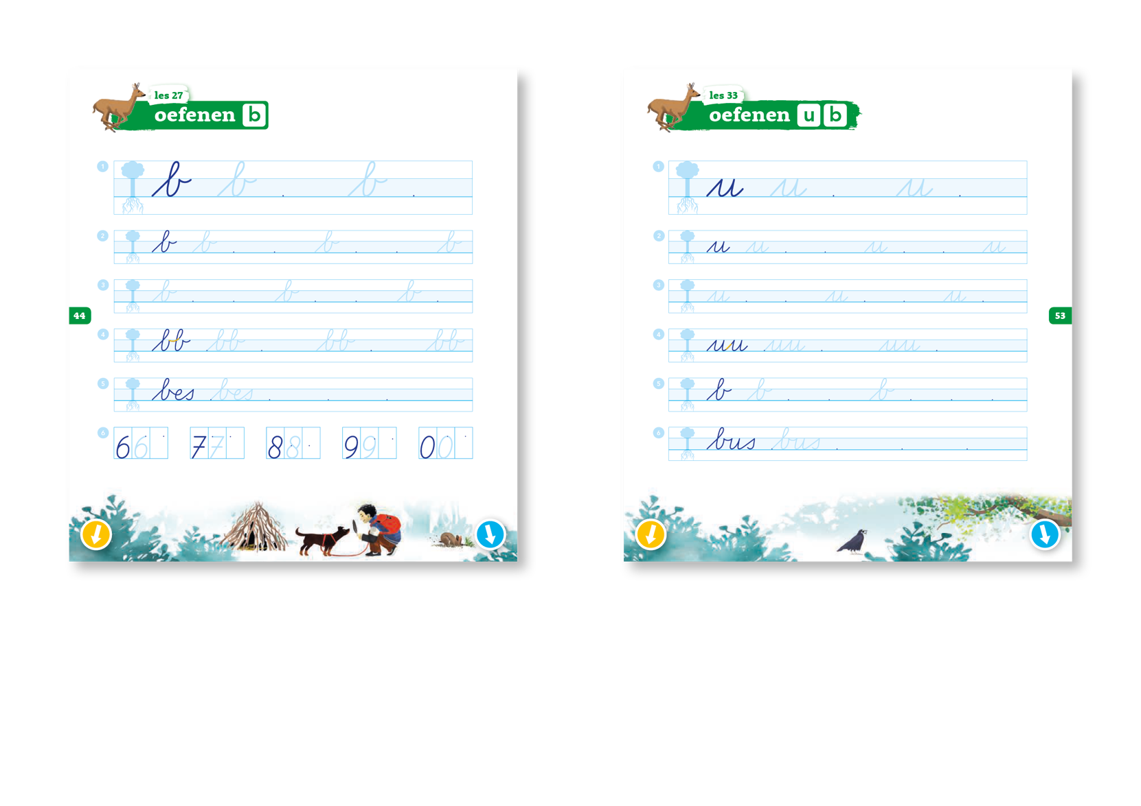
Schrijfschrift | Oefenen
Notes:
Schrijfschrift oefenen
In de oefenlessen herhalen de kinderen de letter die ze de dag daarvoor hebben aangeleerd. Maar uitdagende schrijfletters worden meerdere keren herhaald.
Ze leren ook de cijfers schrijven.

Slide 22
5
Wat kunt u thuis doen?
Notes:
Veel oefenen met lezen en schrijven is belangrijk. Dat doen we natuurlijk op school. Toch is het zinvol om nog vaker één-op-één met een kind te oefenen. Daarom vragen wij uw hulp: ook thuis kunt u met uw kind regelmatig oefenen met lezen en schrijven. Wat kunt u doen?

Slide 23
Thuis lezen en schrijven:
Samen boeken uitkiezen (in de bibliotheek)
Samen lezen en voorlezen
Wat kunt u doen voor schrijven?
malmberg.nl/lijn3
Notes:
Bij elk thema ontvangt u een ouderbrief waarin wordt toegelicht wat uw kind dat thema gaat leren. Er staan tips voor voorleesboeken in en tips voor oefeningen met je kind. Let op dat u de letter uitspreekt zoals deze klinkt 'in een woord'. Dus i = ‘ih’ (en niet ‘ie’), n = ‘nnn’ (en niet ‘en’), enzovoort. Enkele voorbeelden uit de brief van thema 1:
- Benoem af en toe de letters die u tegenkomt, bijvoorbeeld in de krant, op een nummerbord of in een voorleesboek.
- Speel het spel Ik zie ik zie wat jij niet ziet, … en de beginletter is … Zoek naar een voorwerp in de omgeving met die beginletter. Laat uw kind raden en wissel de beurt.
- Laat uw kind thuis oefenen met de vormen van de letters, bijvoorbeeld door de letter te tekenen in het zand of na te maken met lego, klei, blokjes of kralen.
- Lees veel voor, het liefst zelfs elke dag. Wijs af en toe samen op een letter die de kinderen al kennen en heb vooral plezier om het verhaal!
Wij geven de brief aan het begin van elk thema mee naar huis. Goed op te weten is dat de online omgeving met oefenmateriaal en de digitale bibliotheek ook thuis kan worden geopend en kinderen daar thuis dus ook mee kunnen oefenen.
Ook voor schrijven is het belangrijk dat kinderen veel oefenen met grijpen (voor de pengreep). Doe thuis spelletjes ; Mikado, strijkkralen, dobbelen, spelletjes met pionnetjes: mens erger je niet, tollen.

Slide 24
Een busreis vol leesplezier!
Zo leren de kinderen lezen
Notes:
Dit was in het kort de methode Lijn 3.
Heeft u nog vragen, stel ze dan gerust.
Wij wensen uw kind veel plezier met het leren lezen in groep 3
We maken er samen een mooi leesjaar van.

